Slide 1
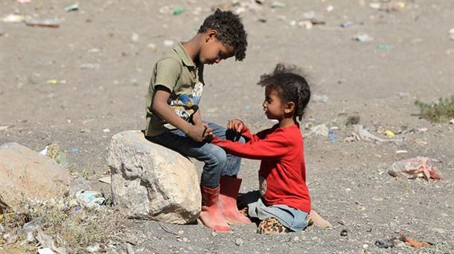
LA VULNÉRABILITÉ « SUR UNE AUTRE ÉCHELLE » Le péché structural
Ernesto Cavassa sj
Belén Romá

Slide 2
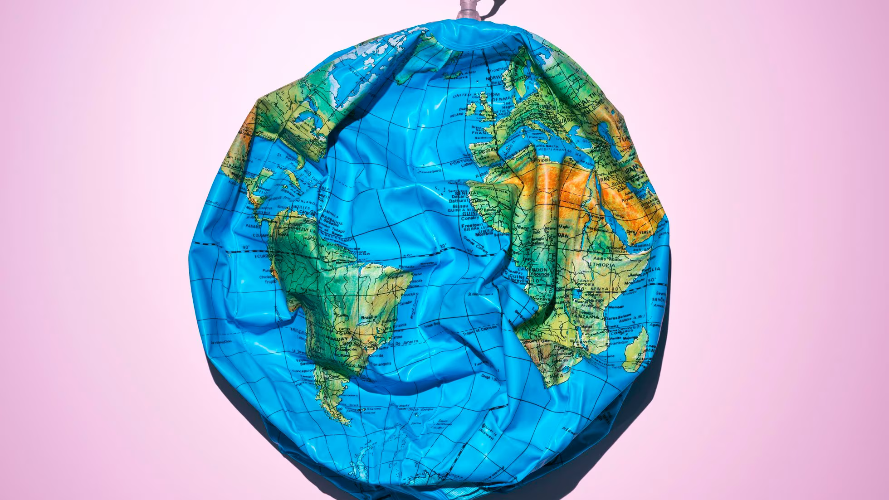
L’ANTIGENÈSE Mythe de l'incréation (JI Gonzalez Faus)

Slide 3
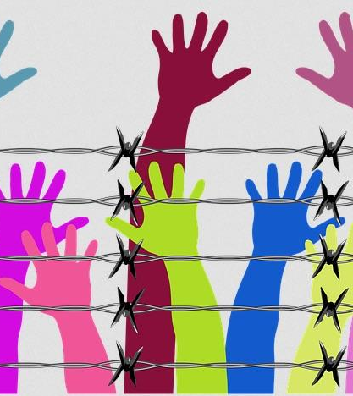
LES RUPTURES ONT UN NOM : LE PÉCHÉ
« Selon la Bible, les trois relations vitales ont été rompues, non seulement à l’extérieur, mais aussi à l’intérieur de nous. Cette rupture est le péché... le péché aujourd’hui se manifeste, avec toute sa force de destruction, dans les guerres, sous diverses formes de violence et de maltraitance, dans l’abandon des plus fragiles, dans les agressions contre la nature. »
(Laudato Si, n° 66).

Slide 4
"STRUCTURES DU PÉCHÉ"
Jean-Paul II : « Il n'est pas possible d'accéder facilement à une compréhension profonde de la réalité que nous avons sous les yeux sans donner un nom à la racine des maux qui nous affligent... La vraie nature du mal auquel nous sommes confrontés en la question du développement des peuples est un mal moral, fruit de nombreux péchés qui conduisent à des structures de péché. »
Francisco : «la manière dont l’humanité a, de fait, assumé la technologie et son développement avec un paradigme homogène et unidimensionnel. … le paradigme technocratique . Cela suppose le mensonge de la disponibilité infinie des biens de la planète, qui conduit à la “ presser ” jusqu’aux limites et même au-delà des limites.» (Laudato Si, 106). "Il n’y a pas deux crises séparées, l’une environnementale et l’autre sociale, mais une seule et complexe crise socio-environnementale." (LS 139).

Slide 5
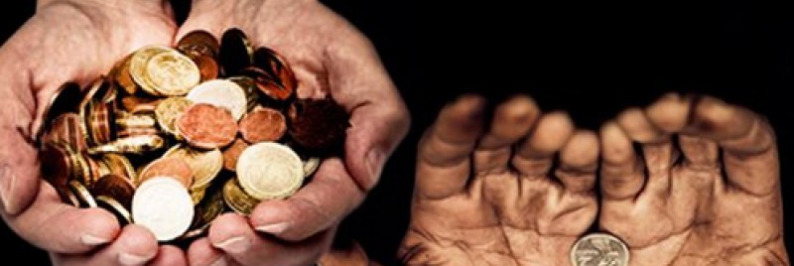
LES PLONGÉES RICHES ET LES MILLIONS DE LAZAROS
«Ce sont des données quasiment officielles: les cinquante personnes plus riches du monde ont un patrimoine équivalent à 2,2 milliards de dollars. Ces cinquante personnes à elles seules pourraient financer l’assistance médicale et l’éducation de chaque enfant pauvre dans le monde, tant à travers les impôts qu’à travers des initiatives philanthropiques, ou les deux. Ces cinquante personnes pourraient sauver des millions de vie chaque année. »
(Pape François, Discours au Séminaire sur les nouvelles formes de solidarité, 02/05/20)

Slide 6
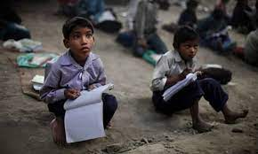
INÉGALITÉ MONDIALE
« L’éducation intégrale et de qualité ainsi que les niveaux d’instruction continuent d’être un défi mondial. Malgré les objectifs et les buts formulés par l’Organisation des Nations unies (ONU) et par d’autres organismes (cf. Objectif 4), et les efforts importants réalisés par certains pays, l’éducation continue d’être inégale parmi la population mondiale.»
(Discours au Séminaire d’Education : Le Pacte Globale, 02/07/20)

Slide 7
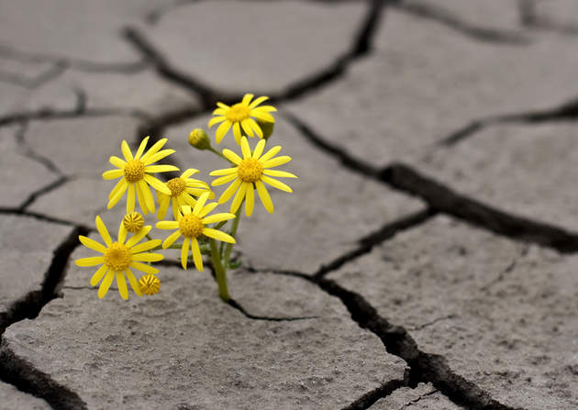
IL EST POSSIBLE DE CHANGER LA LOGIQUE
Un autre principe fondamental à remettre au centre de l'agenda éducatif est celui par lequel on affirme que le monde peut changer . Sans un tel principe, le désir humain, spéciaalement celui des plus jeunes, est privé de l'espérence et de l'énergie nécessaires pour se transcender, se compromettre envers l'autre.
(Instrumentum laboris, La Vision. 3. Le monde peut changer)

Slide 8
APPELÉS À ÊTRE BÂTISSEURS DE PAIX
Frères, sœurs, nous sommes appelés à être des missionnaires de la paix , et cela nous donnera la paix. C'est un choix; c'est faire de la place à chacun dans nos cœurs, c'est croire que les différences ethniques, régionales, sociales, religieuses et culturelles viennent plus tard et ne sont pas des obstacles ; que les autres sont frères et sœurs, membres d'une même communauté humaine ; que chacun est le destinataire de la paix que Jésus a apportée au monde. C'est croire que les chrétiens sont appelés à collaborer avec tous, à briser le cycle de la violence, à démanteler les complots de la haine. Oui, les chrétiens, envoyés par le Christ, sont appelés, par définition, à être conscience de la paix dans le monde ; non seulement des consciences critiques, mais surtout des témoins d'amour ; ne revendiquant pas leurs propres droits, mais ceux de l'Evangile, qui sont la fraternité, l'amour et le pardon ; non des chercheurs de leurs propres intérêts, mais des missionnaires de l'amour passionné que Dieu a pour chaque être humain
Moto azalí na matói ma koyoka [Celui qui a des oreilles pour entendre] R/Ayoka [Qu'il entende]
Moto azali na motema mwa kondima [Celui qui a le cœur d'accepter] R/Andima [Qu’il accepte]
Pape François, Visite apostolique en République démocratique du Congo, Kinshasa, 02/1/23

Slide 9
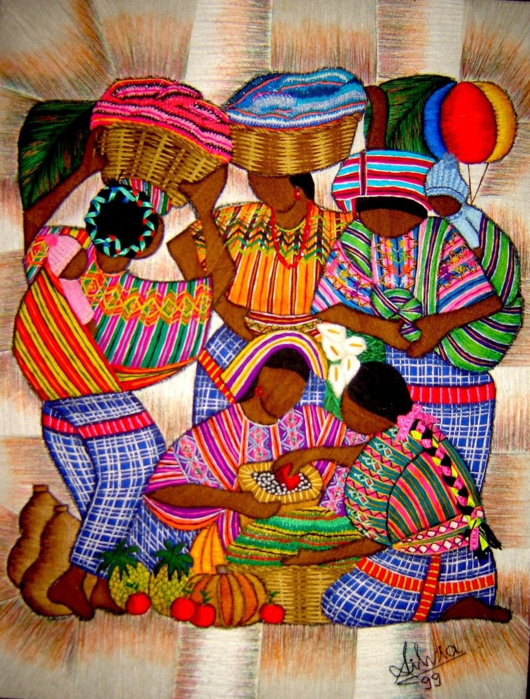
ÉDUCATEURS MYSTIQUES
Dans une telle perspective, nous ressentons la nécessité de découvrir et de transmettre la “mystique” de vivre ensemble, de se mélanger, de se rencontrer, de se prendre dans les bras, de se soutenir, de participer à cette marée un peu chaotique qui peut se transformer en une véritable expérience de fraternité, en une caravane solidaire… » (EG 87).
(Instrumentum laboris, 1. Introduction)

